Slide 1
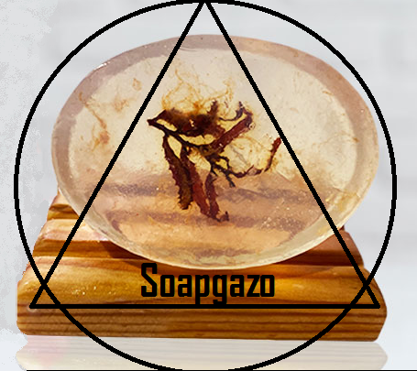
ALVAREZ NIEVES ERICK
CASTREJON SAN AGUSTÍN JESSEM HAMID
MORAN ESCUTIA EDUARDO DANIEL

Slide 2
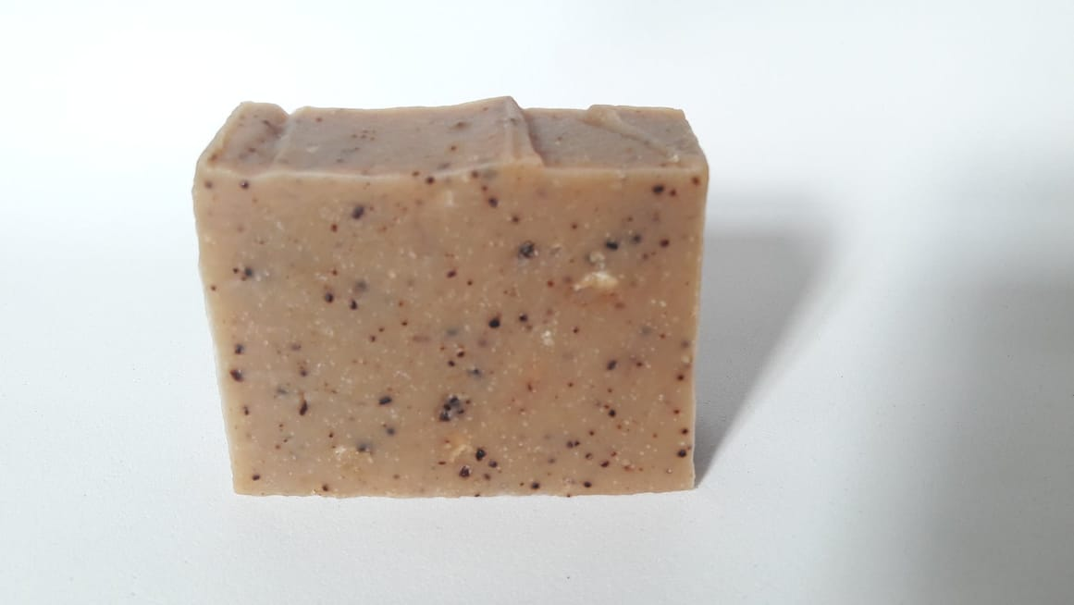
PROPUESTA DE VALOR
Una forma fácil de reciclar el aceite de cocina ya sucio y sargazo recolectado de playas, es convertirlo en jabón mediante recetas sencillas. Este jabón puede ser utilizado para decorar los hogares, lavar los platos o la ropa, limpiar el suelo, etc.
La fabricación de jabones a partir de aceite usado y sargazo se presenta así como una idea alternativa, ecológica y con bastantes posibilidades de negocio en un futuro.

Slide 3
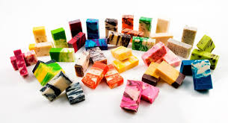
COMPETENCIA
Va a estar formada por todos los establecimientos que vendan jabones y detergentes. Para realizar el estudio de la misma, se distinguen varios tipos de competidores:
Otras tiendas de jabones de aceite reciclado, constituyen nuestra competencia más directa puesto que ofrecen el mismo producto.
Tiendas de productos cosméticos, droguerías.
Depende la zona de ubicación del local para detectar a todos los posibles competidores y apostar por la diferenciación frente a ellos.

Slide 4

CLIENTES
Se dirigiría principalmente a clientes particulares que adquieren los jabones para sus propios hogares. Se pueden ofrecer los jabones preparados como obsequios para eventos sociales tales como bodas, comuniones, cenas de empresa, etc.
También se incursionara en la industria hotelera y de restaurantes.

Slide 5
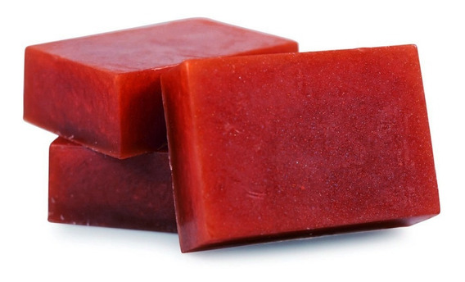
LÍNEAS ESTRATÉGICAS
En la actualidad cada vez hay más personas preocupadas por el medioambiente y el reciclaje en general. Una vez consolidado el producto en el mercado y para atraer a un mayor número de clientes y fidelizarlos adaptándose a sus necesidades se pueden llevar a cabo una serie de acciones:
Ofrecer descuentos por la compra de grandes cantidades de pastillas.
Intentar que el aspecto de los productos para el consumidor sea más atractivo mediante las envolturas, etiquetas o embalajes. Además, de crear un sello que identifique a la empresa y que se grabe en todos los jabones que se vendan.

Slide 6
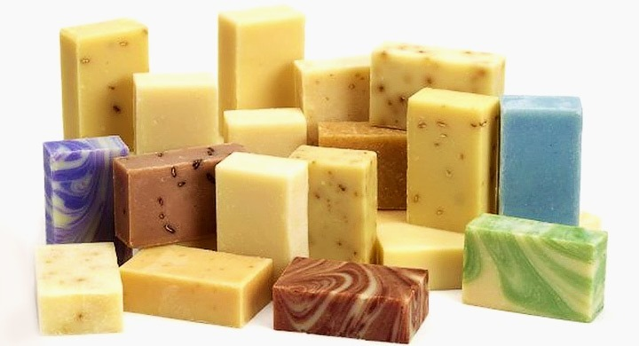
Informar y concienciar al consumidor sobre la importancia de reciclar el aceite usado y la importancia de darle un uso innovador al sargazo que se encuentra invadiendo ciertas playas de nuestro país.
Dirigirse a restaurantes, bares, hoteles y comercios establecidos en la zona de influencia y alrededores del negocio.

Slide 7
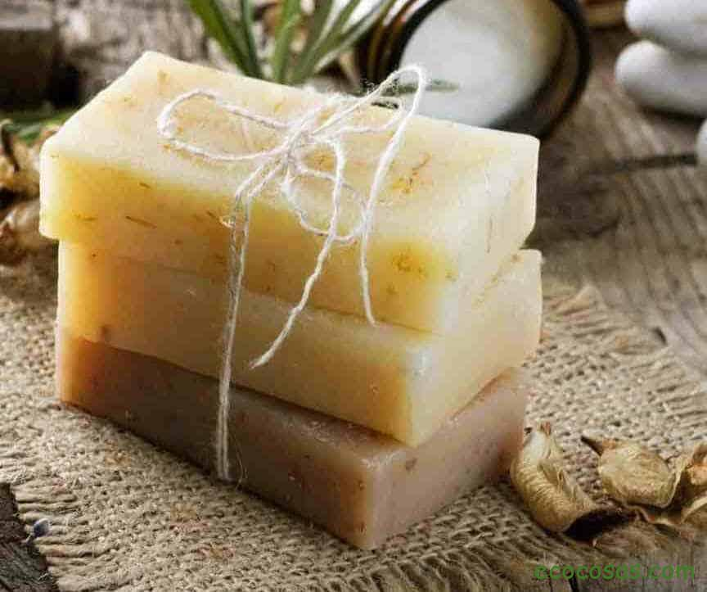
ACTIVIDADES
Se contará con una tienda (ubicada en Quintana Roo) que venda jabones elaborados por ella misma a partir de aceite usado el cual se va a obtener de bares, restaurantes y hoteles A cambio, estas entidades colaboran eficazmente con el medioambiente y se evitan el problema de tener que deshacerse de estos residuos.
Para este negocio se ofrecerán los jabones en tres formatos diferentes:
Pastillas pequeñas de jabón. Estas suelen utilizarse para guardar un buen aroma en los cajones, para el baño, para llevarlo de viaje, etc.

Slide 8
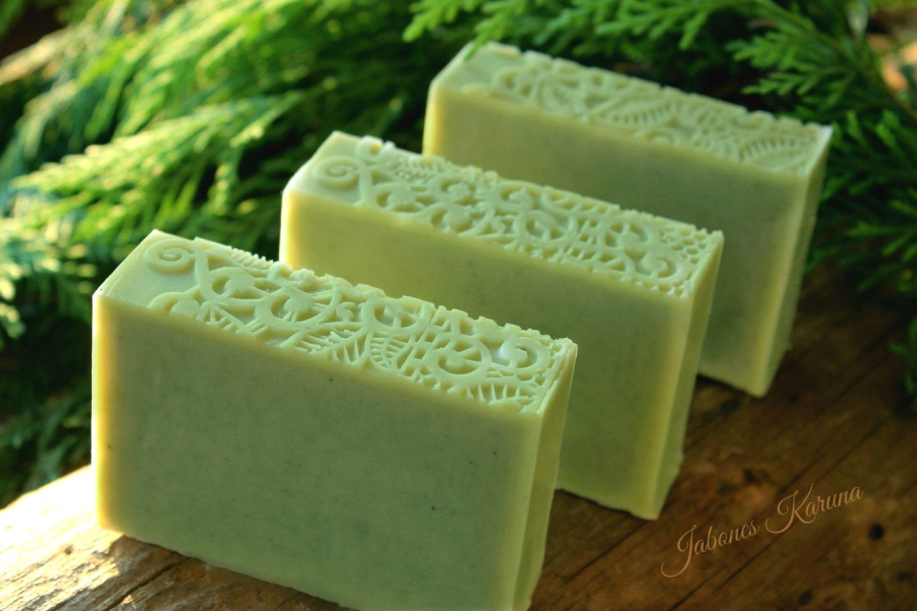
Pastillas grandes. Tendrán aproximadamente 100 gramos de peso y podrán presentarse de dos formas diferentes: como “regalos” envueltos en papel celofán con un lazo y una etiqueta, y en bruto, utilizado como producto de limpieza.
Barras de jabón de 1 kg. Este formato es adquirido principalmente por lavanderías y personas dedicadas a la limpieza de sus hogares. Así pues, comprar jabón de esta forma les supone un ahorro económico puesto que en pastillas se vende más caro.

Slide 9

PRECIOS
La fijación de precios va a depender de la dificultad de elaboración del jabón, del tiempo dedicado, de si se trata de jabones de diseño o no, del tamaño del jabón, si son o no pastillas pequeñas, etc. También se deben verificar en los precios de la competencia.
En este caso se establecería un rango de precios que se moverá entre $5 (para las pequeñas pastillas) y $50 (para las barras de jabón de 1 kg).

Slide 10
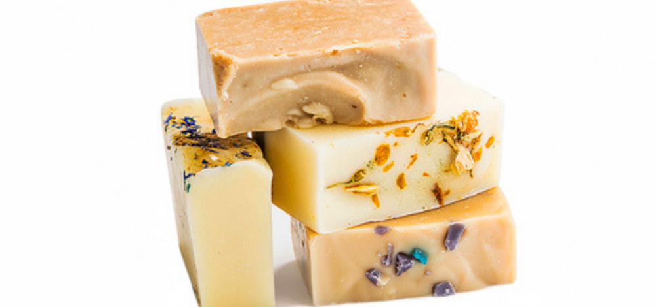
COMUNICACIÓN
La estrategia de comunicación deberá tener en cuenta las siguientes variables:
La estética e imagen de la tienda.
La exposición de los distintos artículos. Los productos son elementos comunicadores que impulsarán al cliente a pasar al interior e interesarse por el surtido.
La clave está en la motivación que se le dé al consumidor final para que siga buenas prácticas medioambientales.
Pueden ser considerados artesanías y de interés turístico, ya que este jabón es único y el más ecológico que puede haber en el mercado.

Slide 11
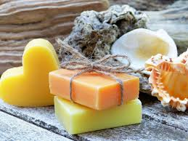
Establecer acuerdos o pertenecer a asociaciones de ecologistas es fundamental para lanzar campañas publicitarias conjuntas, por ejemplo para motivar el cuidado del medioambiente.
Crear una página web que sirva para darnos a conocer, ofertar nuestros productos, realizar pedidos. En ella además pueden aparecer fotos de la tienda, mapa de situación, datos de contacto, etc. (Creación de anuncios online y promoción por medio de influencers con temática ambiental/del hogar en redes sociales).

Slide 12
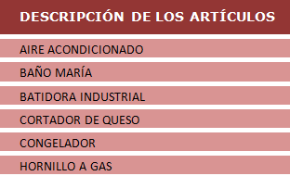
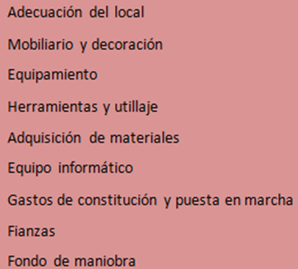
COSTES (FIJOS)
Herramientas básicas:
Recipientes de vidrio.
Cazos para baño maría.
Montadora o batidora.
Moldes de plástico.
Espátulas.
Sellos para grabar.
Cucharas de madera.
Coladores.
Guantes.
Gafas protectoras.
Cuchillos.
Contenedores de líquidos.
Balanza.
Delantal de mangas largas.
Termómetro de alcohol.
Regla.
Espuertas.
Tinas

Slide 13
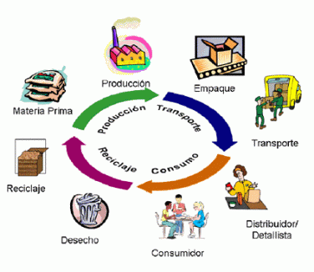
COSTES (VARIABLES)
Para elaboración de jabones y etiquetado:
Papel celofán.
Colorante.
Esencias y fragancias.
Sosa cáustica.
Palillos de bambú y dentales.
Cinta adhesiva.
Tiras medidoras de PH.
Material de oficina.
Pago a trabajadores.
Gastos personales.
Transporte.
Envío a domicilio.
Publicidad

Slide 14
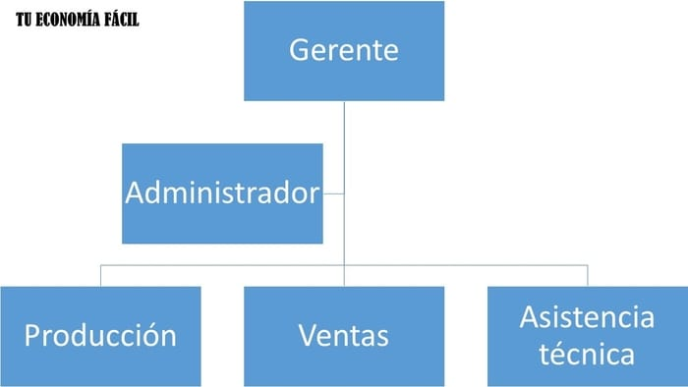
ORGANIZACIÓN
Tienda Online

Slide 15

INGRESOS
El único ingreso recibido será por medio de compra y apartado de productos (vía online o en tienda).
El apartado se considerará cuando el cliente pague el 20% del total de productos pedidos. (Generalmente cantidades mayores)

Slide 16

FLUJO DE INGRESOS
Expectativas de venta:
1er Quincena ----- $3000
20 de $50
100 de $5
150 de $10
2da Quincena ----- $6000
40 de $50
200 de $5
300 de $10

Slide 17

3er Mes ----- $40000
400 de $50
1000 de $5
1500 de $10
6to Mes ----- $80000
800 de $50
2000 de $5
3000 de $10
1er Año ----- $185000
1800 de $50
5000 de $5
7000 de $10

Slide 18

2do Año ----- $400,000
4000 de $50
10000 de $5
15000 de $10
3er Año ----- $725,000
10000 de $50
35000 de $5
50000 de $10

